Slide 1
下顎運動認識に基づく ハンズフリー操作手法
安藤宗孝
学籍番号：201311413
指導教員：志築文太郎
国内査読付き会議（WISS2016）登壇およびデモ発表済
特許出願済み（信号処理装置，特願2016-241032）

Slide 2
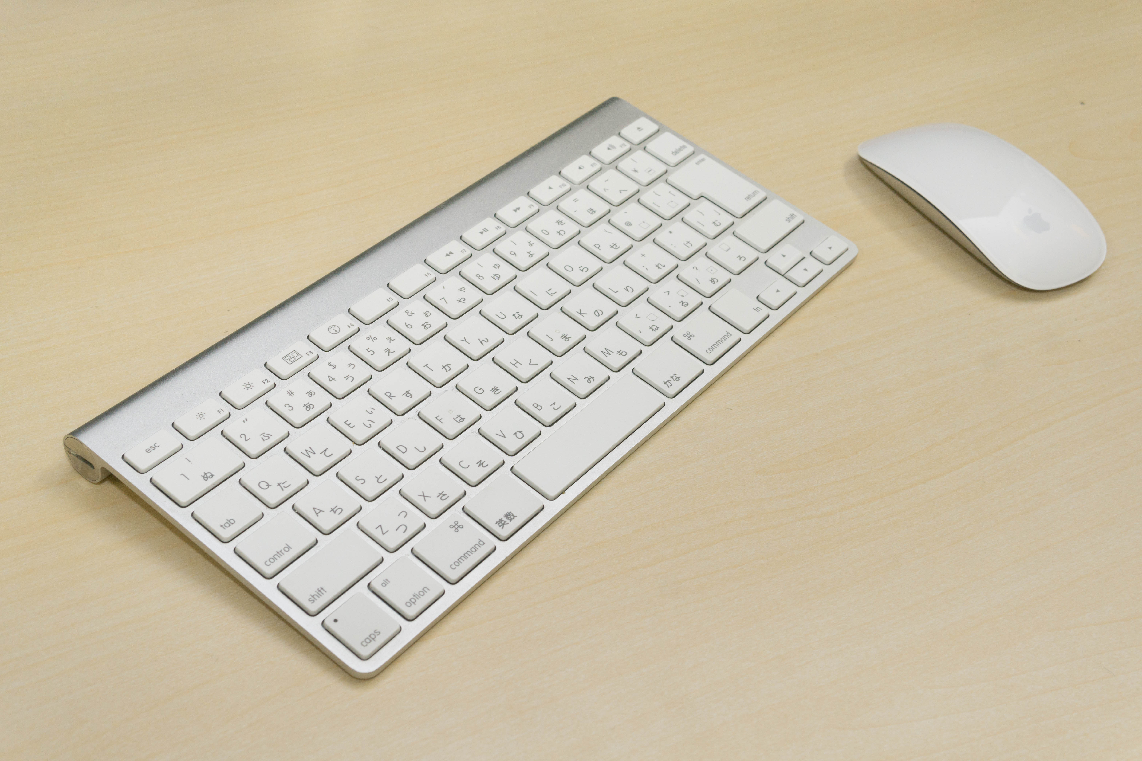
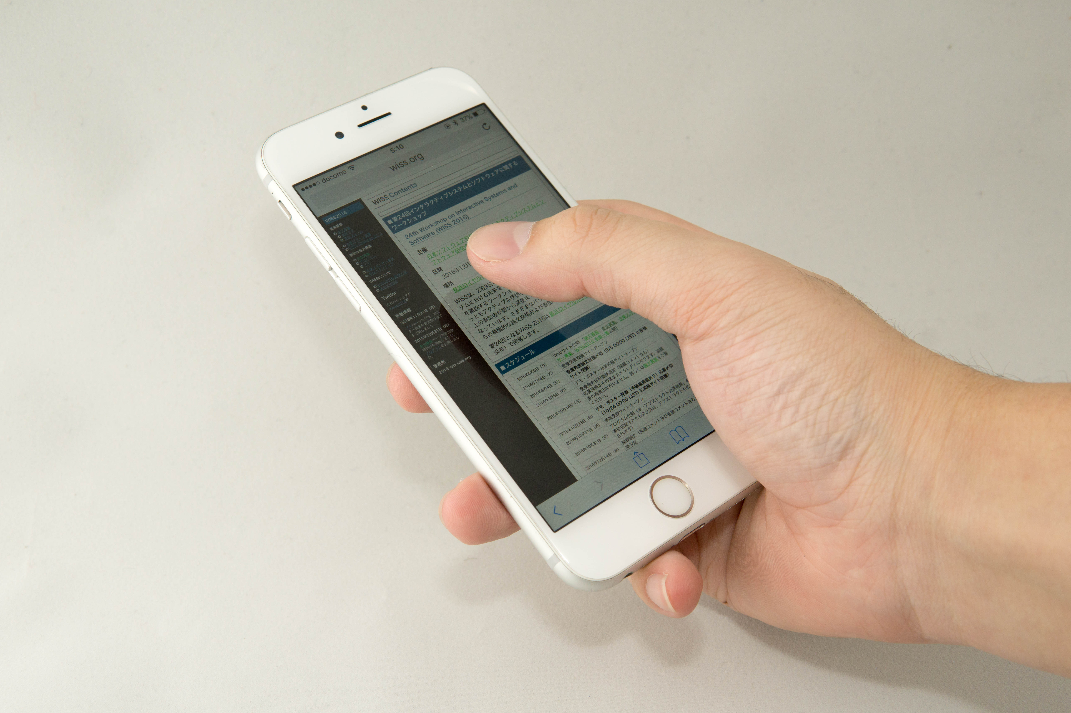
背景
コンピュータやスマートフォンに対する操作は
手を使ったものが主流
例）キーボード操作，マウス操作，タッチ操作

Slide 3
背景
コンピュータやスマートフォンに対する操作は
手を使ったものが主流
問題点
両手に荷物を持っている時など 両手が使えない状態では操作が行えない
解決方法
手を使わない（ハンズフリー）操作手法を利用

Slide 4
研究方針
研究目的
顎を使ったハンズフリー操作手法の実現
顎の利点
上下左右前後など多様に動かすことができる
見なくても意図した動作が可能（アイズフリー）
アプローチ
耳にセンサを取り付け顎の運動，つまり 下顎運動を認識するシステムの開発

Slide 5
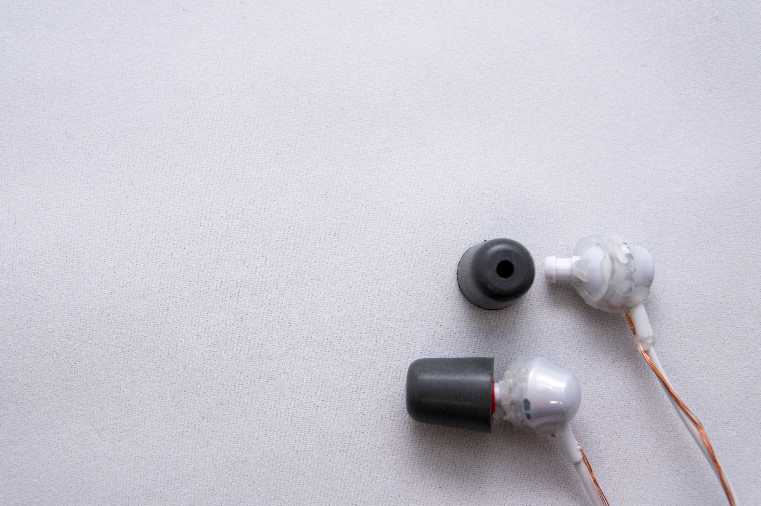
開発システム
イヤホン型
下顎運動認識システム
MimiSense

Slide 6
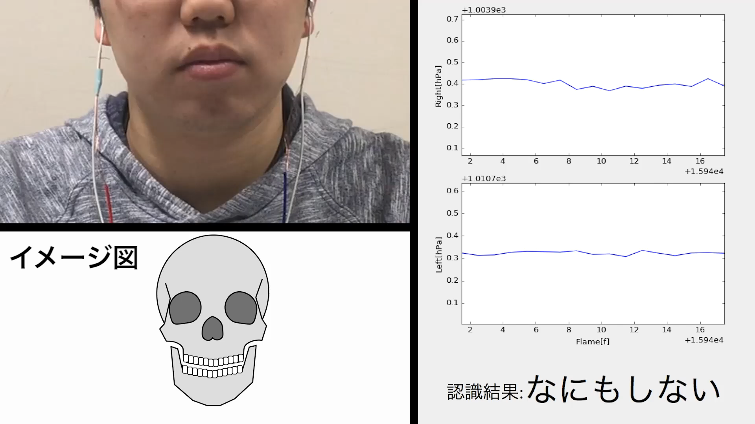
MimiSense：デモ
とりあえず認識のデモ

Slide 7
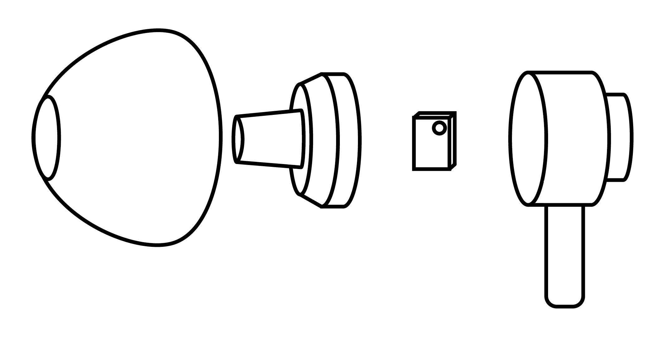
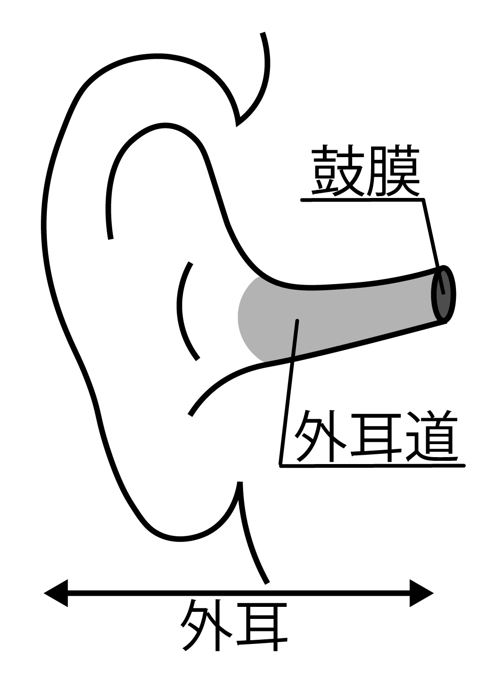
MimiSense：概要
イヤホンに気圧センサを埋め込み， 外耳道内の気圧値を計測する
下顎運動の種類に応じた 特有の気圧変化が生じるため， 下顎運動を認識することができる
気圧センサ

Slide 8
MimiSense：概要
イヤホンに気圧センサを埋め込み， 外耳道内の気圧値を計測する
下顎運動の 種類に応じた 特有の気圧変化が生じるため， 下顎運動を認識することができる
気圧センサ

Slide 9
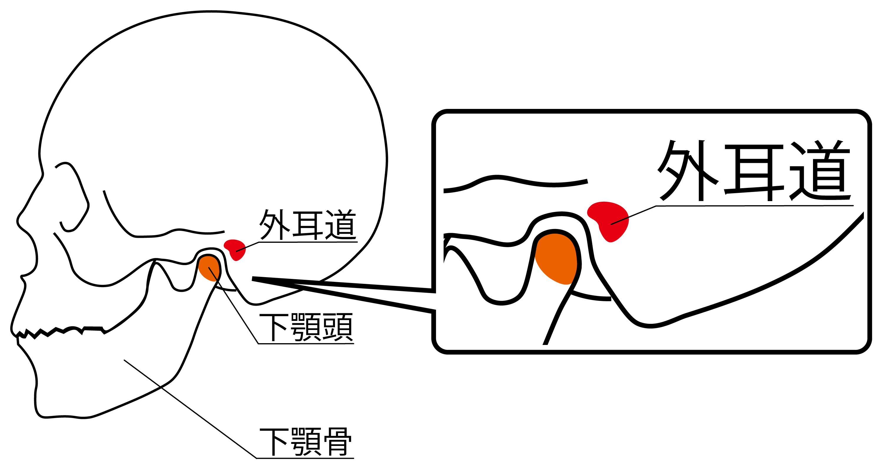
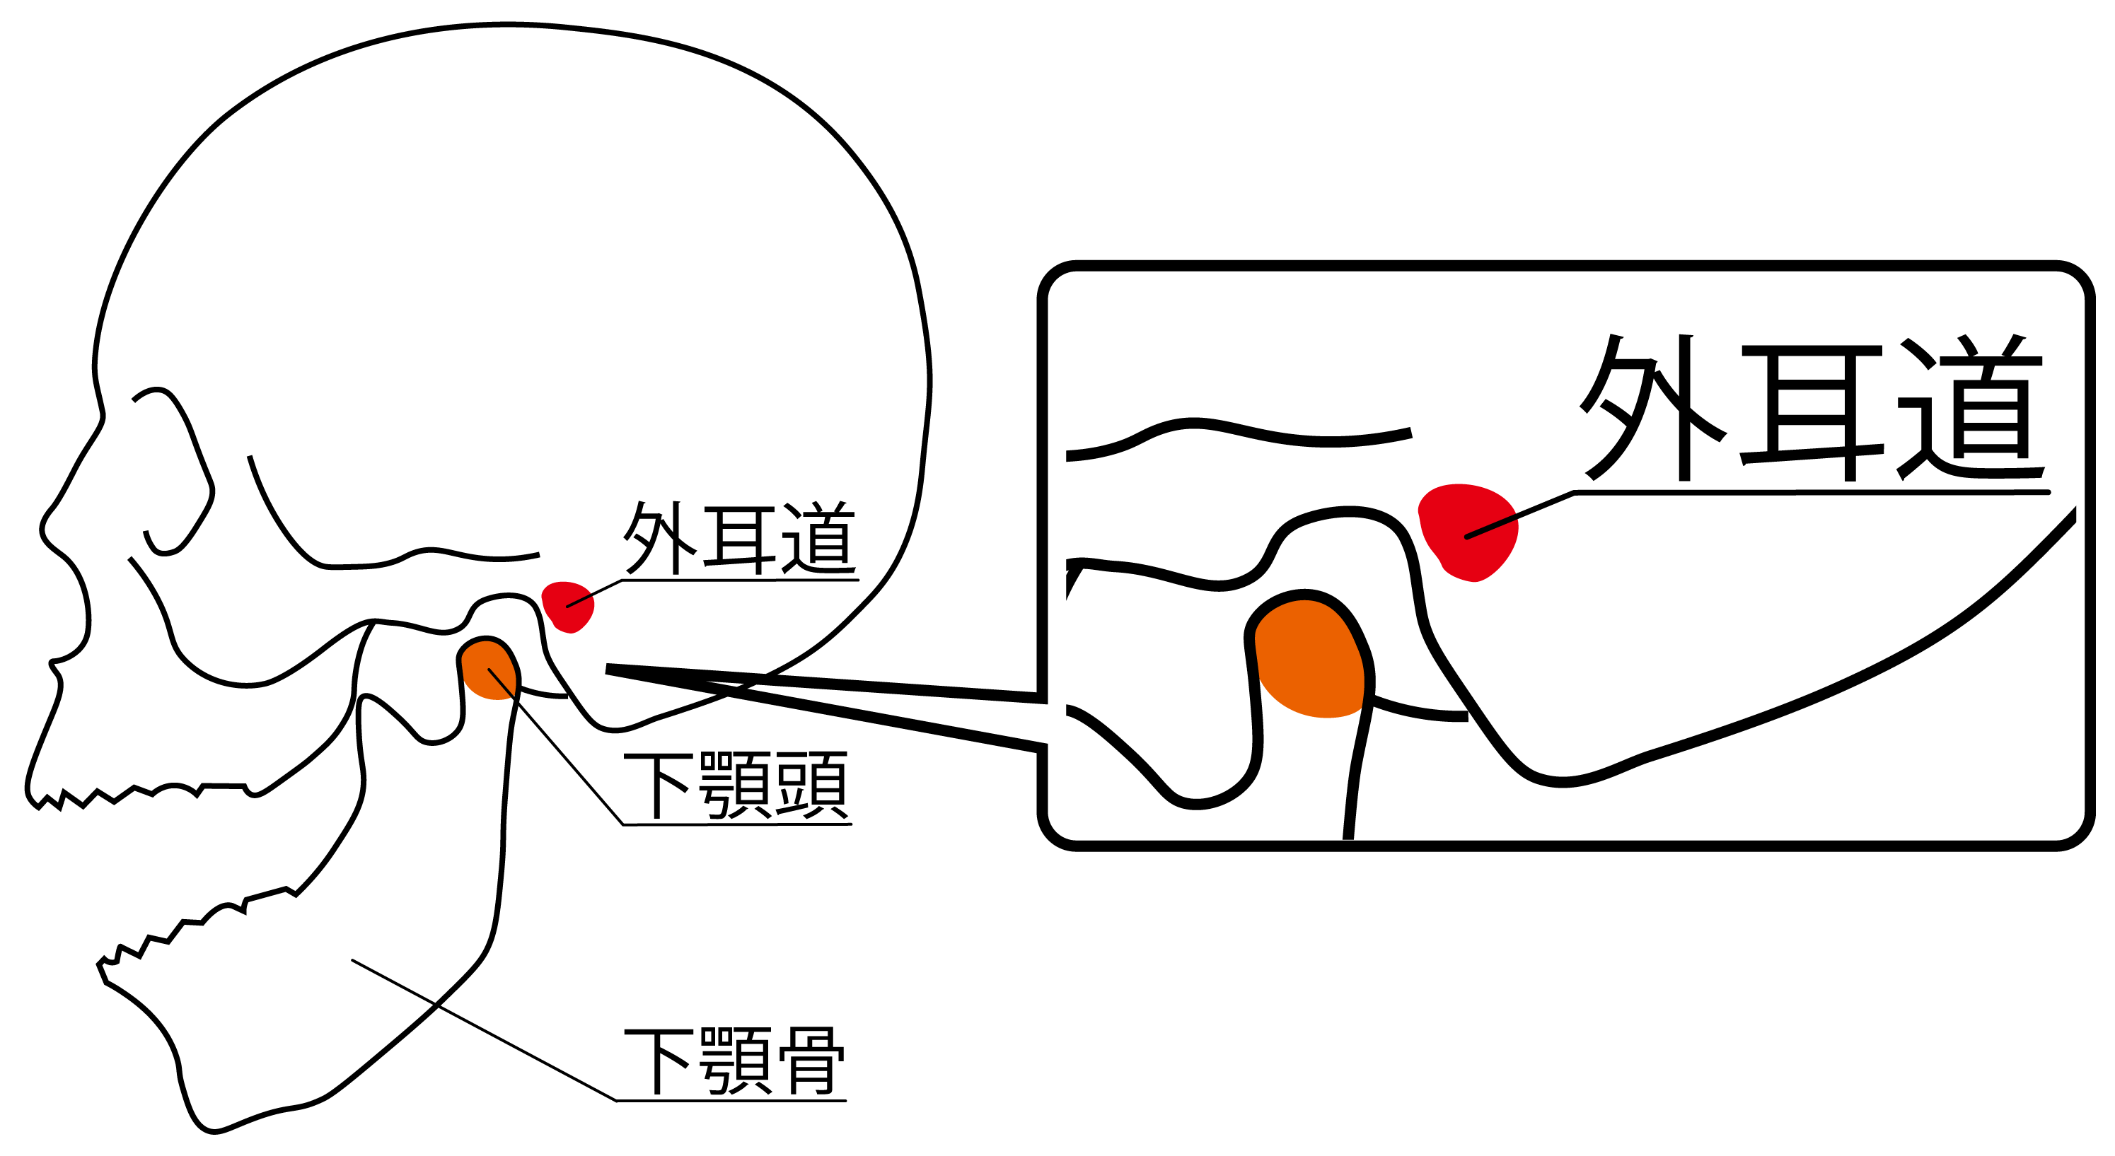
MimiSense：原理
下顎運動時の下顎頭の動きは外耳道を変形させる[1]
外耳道が密閉されている場合 体積の変化により気圧が変化する
[1]祁 君容. 顎運動時に起こる外耳道のひずみと下顎頭運動の相関関係. 松本歯科大学大学院学位論文. 2016.

Slide 10
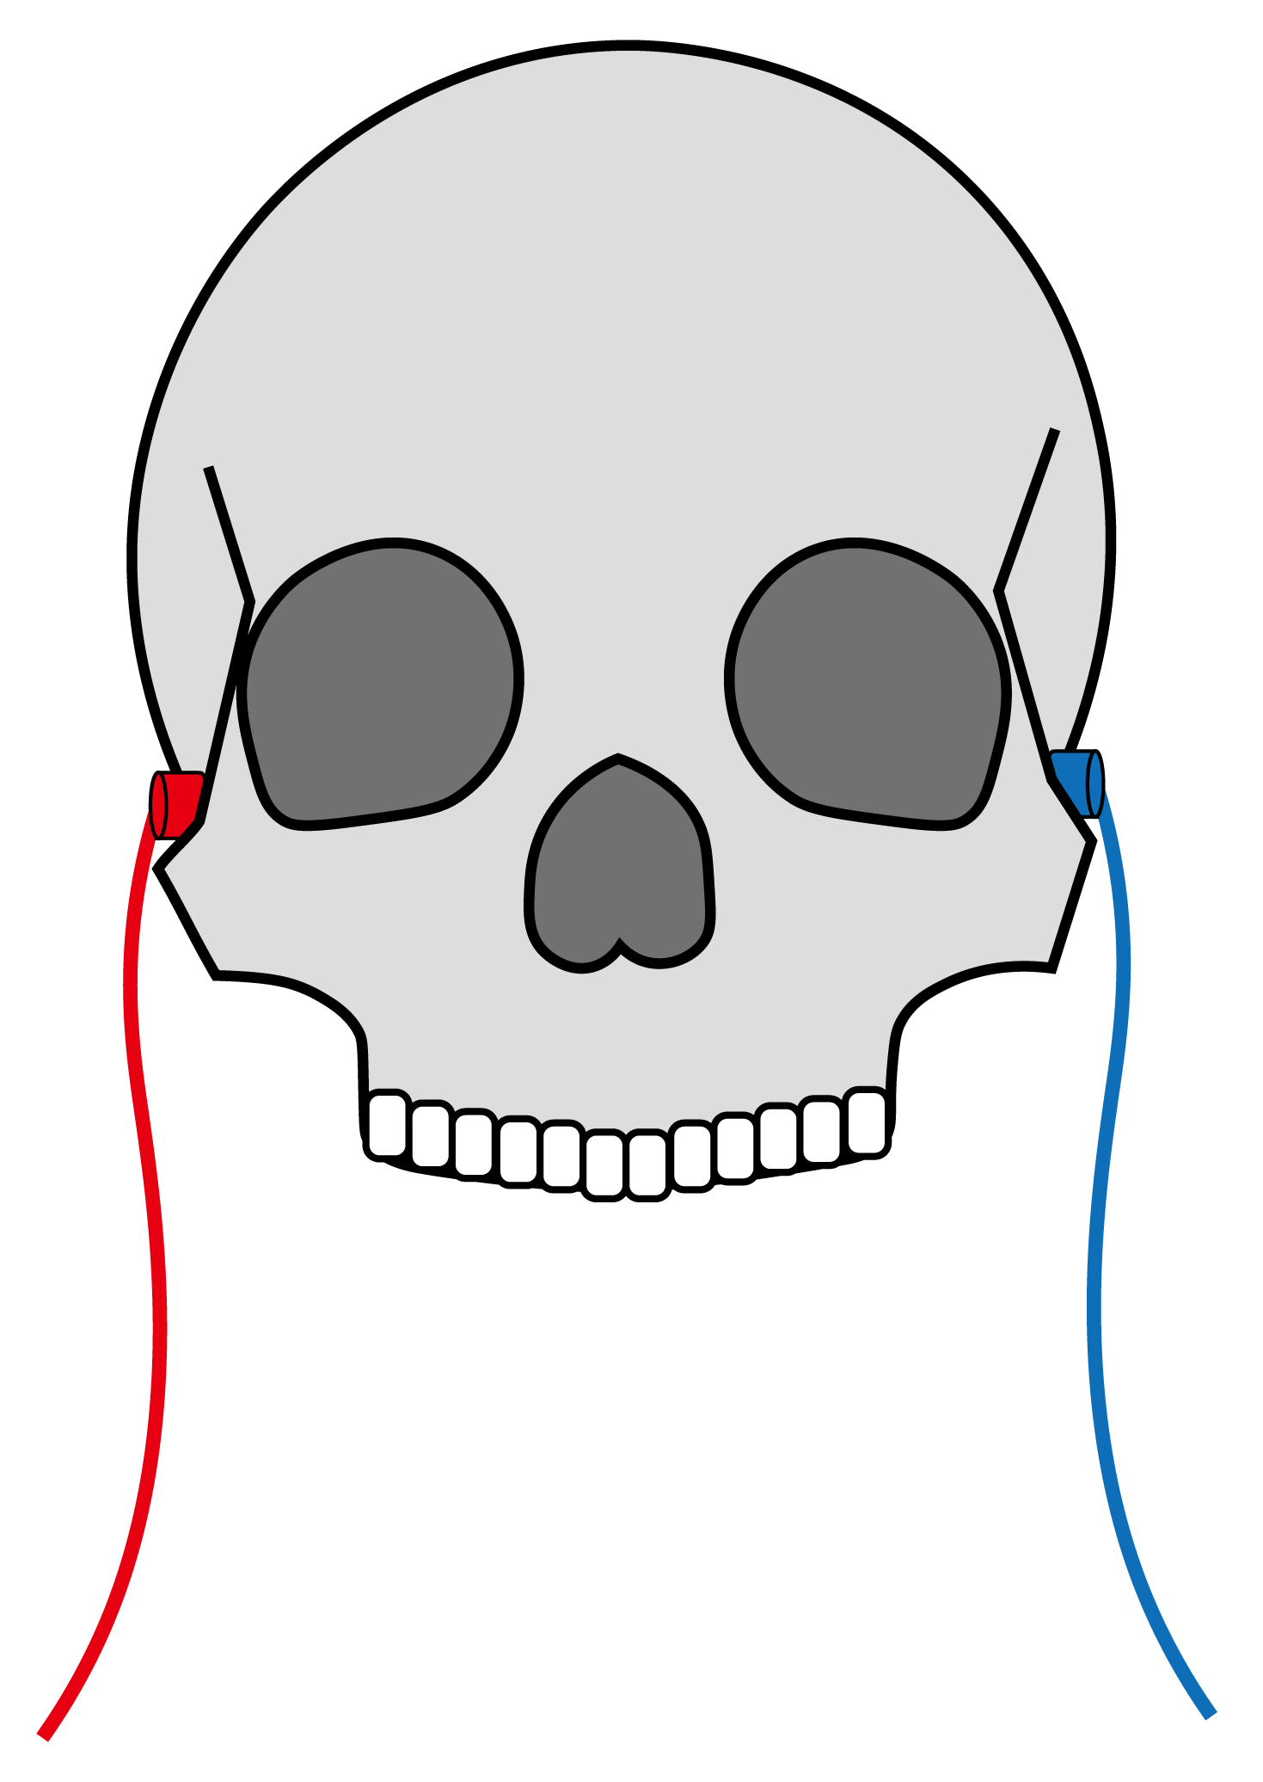
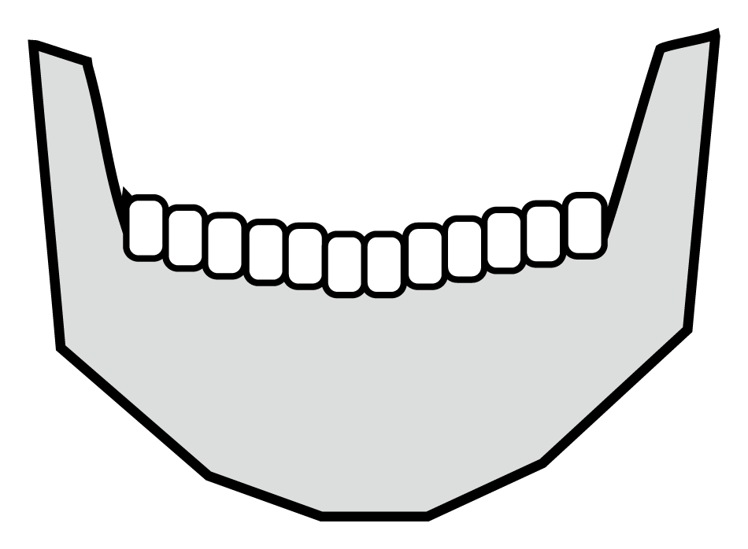
口を開ける時の気圧値の変化例
左右両方の気圧値が凸形に変化
大気圧
右
センサ値
左
センサ値
時間
Notes:
例として口を開ける時のセンサ値の変化の概形を示します．
センサ値は口を開けた時に上昇しその後段々と下がってゆき，元の気圧に戻ります．
この時口は開けたままです
また，口を開ける大きさによって波形の最大値が変化するため
どのぐらいの大きさで口を開けたかも判別することができます．
凸型

Slide 11
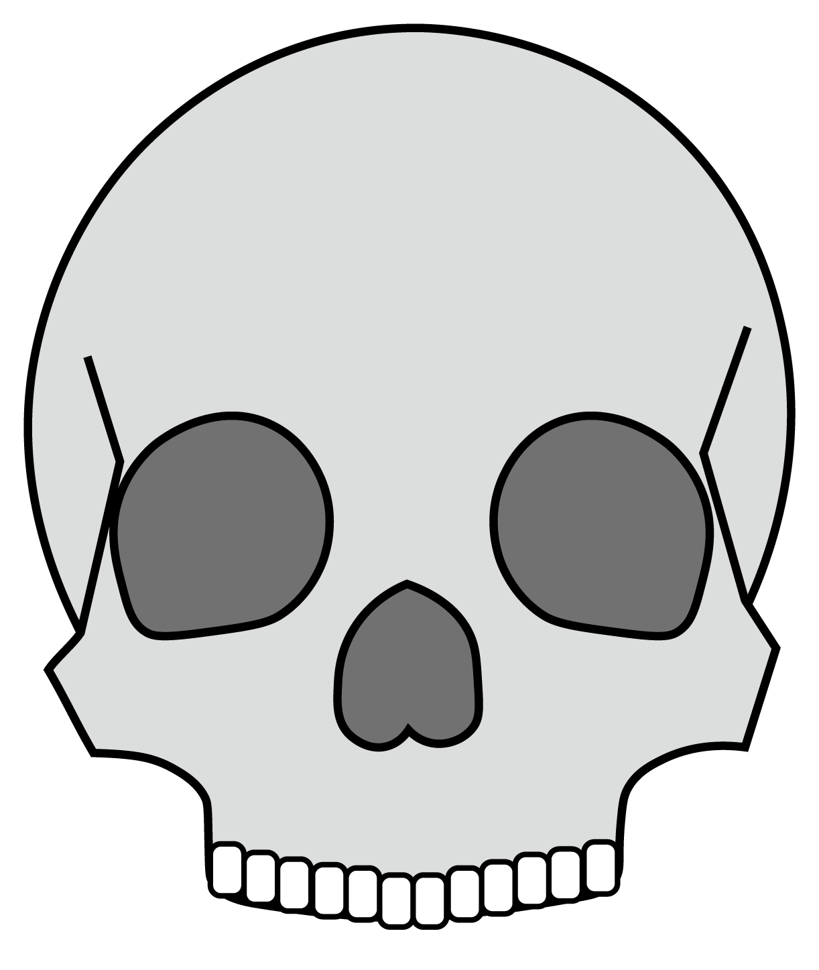
下顎運動による気圧値の変化例
口を閉じる
顎を左に動かす
右
右
左
左
口を開閉する
顎を右に動かす
右
右
左
左

Slide 12
認識手法
下顎運動を行った際の気圧値を取得
→傾きの変化から気圧値の変化の中心を取得
→1秒間（16フレーム）の範囲で切り出し
ー右耳気圧値
ー左耳気圧値
気圧値
時間
1秒
Notes:
16フレーム ＝ 16Hzとかで記載

Slide 13
認識手法
切り出した気圧値の波形から特徴量を生成
特徴量
左右それぞれの
・各フレームに対する直前のフレームとの差分
・標準偏差
・最大最小値幅
など
生成した特徴量を用い，
機械学習（今回はRandom Forest）を利用して認識

Slide 14
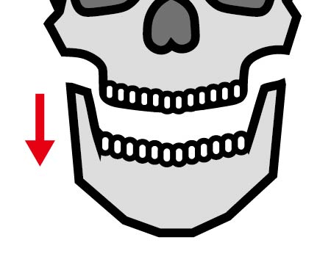
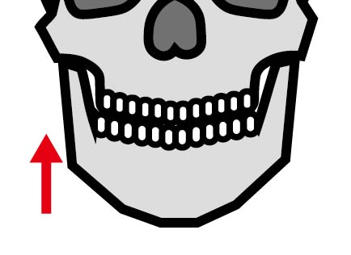
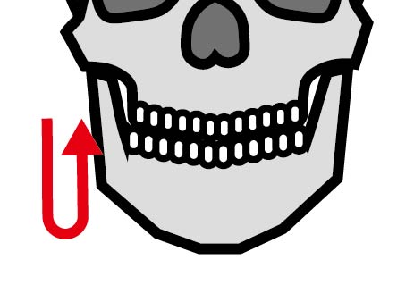
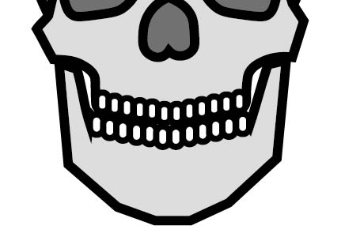
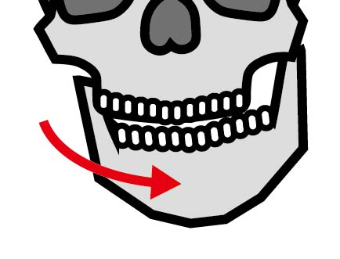
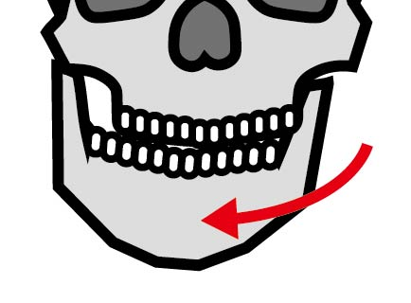
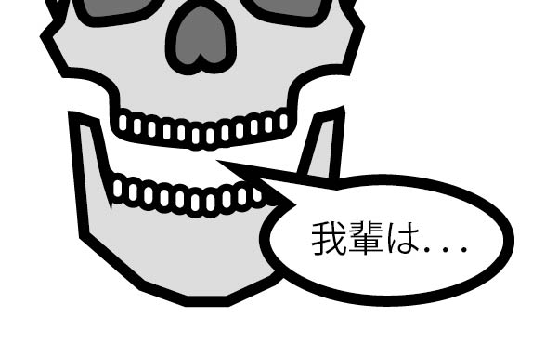
実験：概要
目的
下顎運動を認識可能か調査する
音楽を鳴らしている（音あり）条件においても 下顎運動を認識可能か調査する
被験者
大学生6名（男性4名，女性2名，20-23歳）
実験環境
窓およびドアを締め切った室内にて実施
口を開ける
口を閉じる
口を開閉する
静止状態
顎を左に動かす
顎を右に動かす
喋る
Notes:
環境条件による大気圧の変動を小さくするため，

Slide 15
実験：設計
タスク
7種類の下顎運動を行ってもらった
「喋る」下顎運動は夏目漱石著「我が輩は猫である」の冒頭3文を読んでもらった
音あり条件および音なし条件にて行ってもらった
試行回数
6人 × 2条件 × 7種類 × 12セッション=計1008試行
口を開ける
口を閉じる
顎を左に 動かす
顎を右に 動かす
口を 開閉する
顎を 動かさない
喋る
口を開ける
口を閉じる
顎を左に動かす
顎を右に動かす
口を開閉する
喋る
顎を動かさない

Slide 16
結果：被験者ごとの交差検定
被験者ごとに交差検定を行った結果平均認識率は 音なし条件で 87.7%，音あり条件で 89.9%，平均 88.8%
対応のあるt検定を用いて音なし条件と音あり条件を 比較したところ，両条件間に有意な差はなかった (t(5) = .958, p = .382 > .05)
Notes:
このときの交差検定は被験者のデータの一部を訓練データとし，訓練データを用いて作製した学習機が，同じ被験者のそのほかのデータをどの程度正しく分類できるかを試したものです．

Slide 17
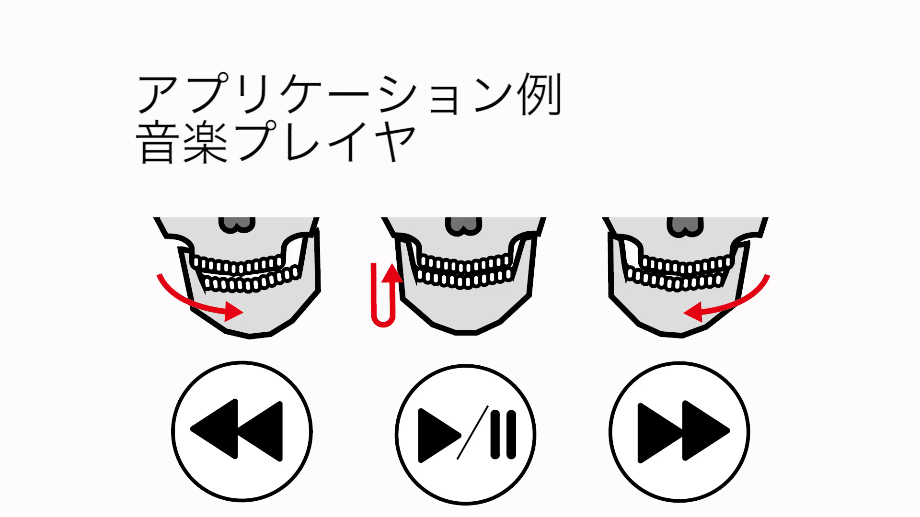
アプリケーション：音楽プレイヤ
Notes:
開発したシステムを利用したハンズフリー操作できる音楽プレイヤを作製しました．
両手がふさがっていることを明言する．

Slide 18
関連研究：口周辺の動きを用いた入力手法
On the Tip of My Tongue [3]
頬の外側に装着した布製圧力センサアレイを用いて 舌の動きを認識し,その動きを入力として利用
Saponasら[4]
フォトリフレクタを内蔵したデバイスを口の中に 装着し，舌の動きを検知することにより， 舌の動きをコンピュータの操作に用いる
[3] J. Cheng, A. Okoso, K. Kunze, N. Henze, A. Schmidt, P. Lukowicz, and K. Kise. On the Tip of My Tongue: A Non-invasive Pressure based Tongue Interface. AH ’14, pp. 12:1–12:4, 2014
[4] T. Scott Saponas, Daniel Kelly, Babak A. Parviz, and Desney S. Tan. Optically Sensing Tongue
Gestures for Computer Input. UIST ’09, pp. 177–180, 2009.
Notes:
足や姿勢を用いたハンズフリー入力がある・・・

Slide 19
関連研究：口周辺の動きを用いた入力手法
On the Tip of My Tongue [3]
頬の外側に装着した布製圧力センサアレイを用いて 舌の動きを認識し,その動きを入力として利用
Saponasら[4]
フォトリフレクタを内蔵したデバイスを口の中に 装着することにより舌の動きを検知し， コンピュータの操作に用いる手法
本研究に用いるセンサは イヤホン型のため装着が容易である
[3] J. Cheng, A. Okoso, K. Kunze, N. Henze, A. Schmidt, P. Lukowicz, and K. Kise. On the Tip of My Tongue: A Non-invasive Pressure based Tongue Interface. AH ’14, pp. 12:1–12:4, 2014
[4] T. Scott Saponas, Daniel Kelly, Babak A. Parviz, and Desney S. Tan. Optically Sensing Tongue
Gestures for Computer Input. UIST ’09, pp. 177–180, 2009.
Notes:
足や姿勢を用いたハンズフリー入力がある・・・

Slide 20
関連研究：外耳装着型インタフェース
みみスイッチ [5]
光学式距離センサをイヤホン内部に 取り付けることにより センサおよび鼓膜間の距離を測定し， 目や舌の動きを認識する
[5] 谷口和弘, 西川敦, 小林英津子, 宮崎文夫, 佐久間一郎. みみスイッチ:外耳の動きを入力
情報とする常時装用型入力装置. インタラクション 2010, pp. 243–246 , 2010.

Slide 21
関連研究：外耳装着型インタフェース
みみスイッチ [5]
光学式距離センサをイヤホン内部に 取り付けることにより センサおよび鼓膜間の距離を測定し， 目や舌の動きを認識する
光学式距離センサを鼓膜に向けて センサを設置する必要があるが， 本研究では気圧センサの設置場所は イヤホン内であればどこでもよい
ため，作製しやすい
[5] 谷口和弘, 西川敦, 小林英津子, 宮崎文夫, 佐久間一郎. みみスイッチ:外耳の動きを入力
情報とする常時装用型入力装置. インタラクション 2010, pp. 243–246 , 2010.

Slide 22
今後の課題
下顎運動の大きさの推定
下顎運動の大きさによって，気圧値の変化量が 変わるため，下顎運動の大きさと気圧値の変化量の 関係を明らかにすることにより下顎運動の大きさの 推定を試みる
環境条件が外耳道内の気圧に与える影響の調査
標高，屋内外，移動中などの環境条件が認識率に 与える影響を調査する

Slide 23
まとめ
下顎運動認識に基づくハンズフリー操作手法
ハンズフリーかつアイズフリー
日常的に使用できる形状（イヤホン型）
7種類の下顎運動が 被験者ごとのデータで88.8%の認識率
口を開ける
口を閉じる
顎を左に動かす
顎を右に動かす
口を開閉する
喋る
顎を動かさない

Slide 24
下顎運動認識に基づく ハンズフリー操作手法
ハンズフリー
アイズフリー
日常的に使いやすい イヤホン型
7種類の下顎運動の 認識率88.8%
安藤宗孝
学籍番号：201311413
指導教員：志築文太郎

Slide 25
実験：条件
音あり条件
音あり条件では一定の音量にて ベートーベン「運命」を鳴らした
音あり条件時における音量は ヘッドホンおよびイヤホンの規格についての資料 JEITA RC-8140A [2]において音量調整の目安と 記載されている「ヘッドホン使用状態にて普通に 話した自分の声が聞こえる 」程度に被験者に 調整させた
[2] AVandIT 機器標準化専門委員会. 電子情報技術 産業協会規格 JEITA RC-8140A ヘッドホンおよびイヤホン. 1998 年 3 月制定, 2010 年 3 月改正.
Notes:
音量は電子情報技術産業協会が定める

Slide 26
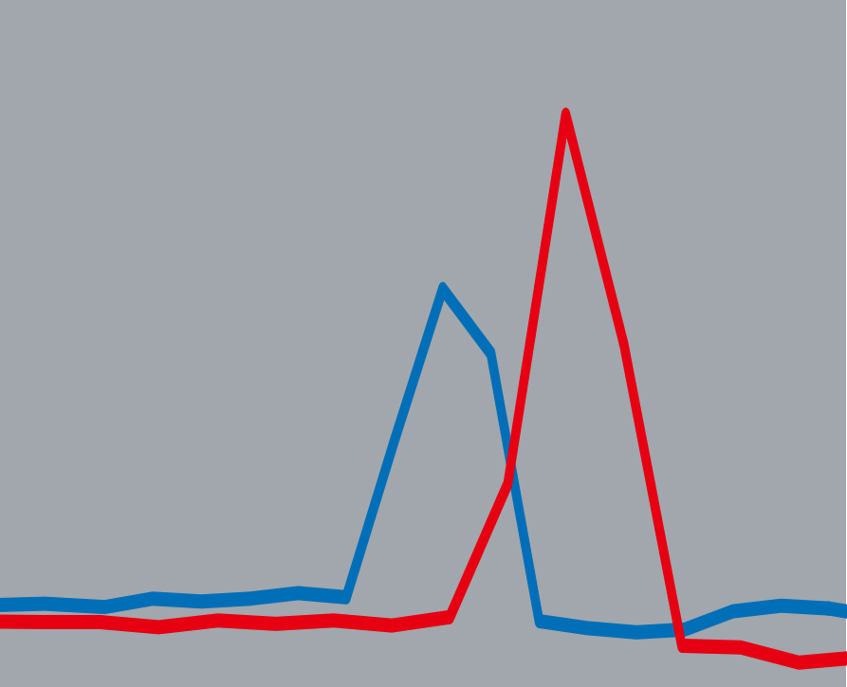
認識手法
切り出した波形から特徴量を生成し 機械学習（今回はRandom Forest）を利用して認識
右最大値
左最大値
右最大最小値幅
左最大最小値幅
左最小値
右最小値
1秒
特徴量
左右それぞれの
各フレームに対する直前のフレームとの差分，
標準偏差，最大最小値幅 など
Notes:
FFTis手法名

Slide 27
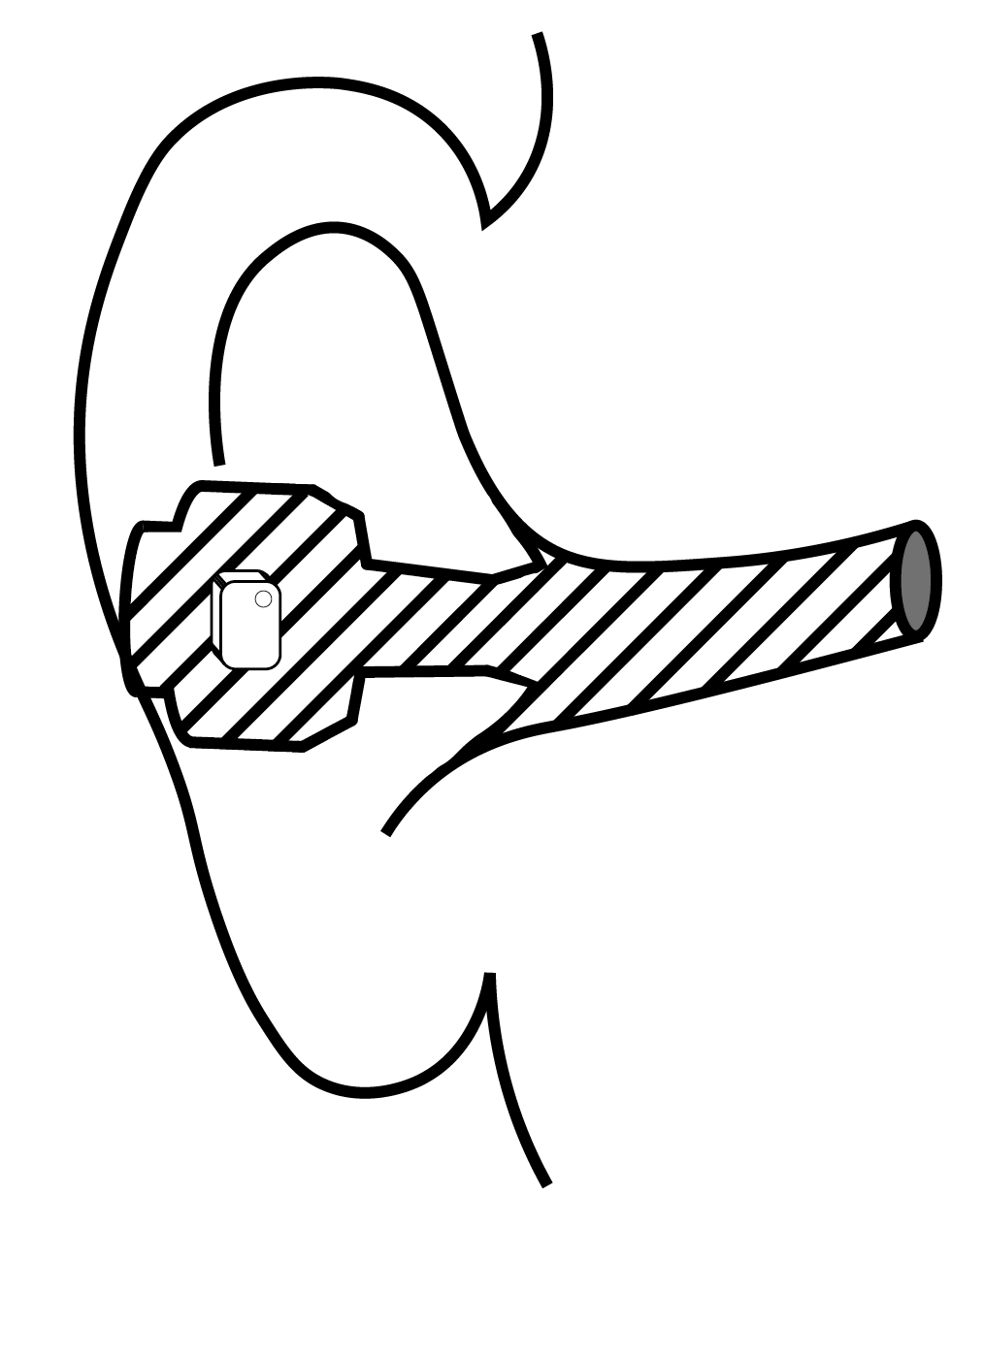
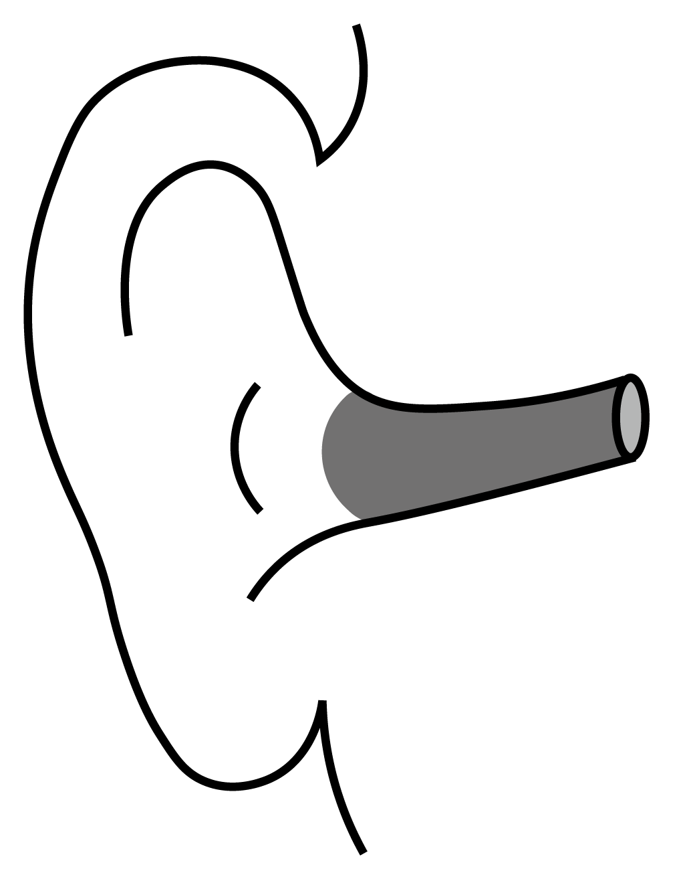
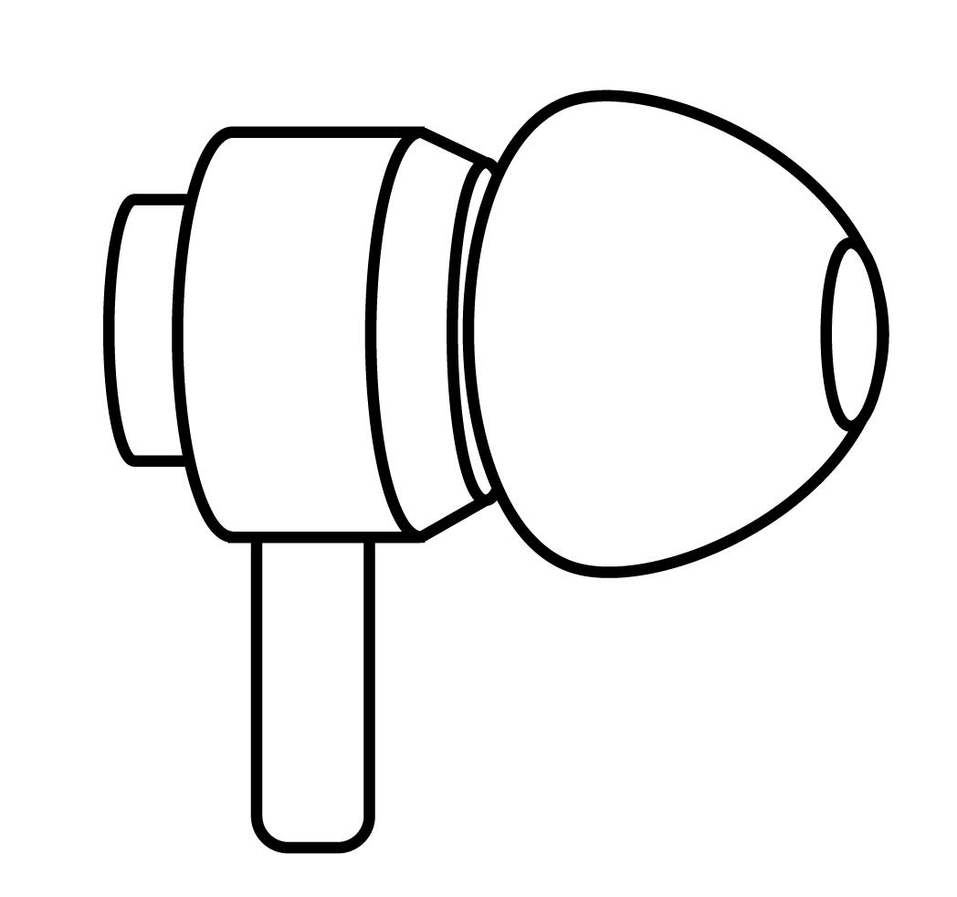
MimiSense：センサ装着方法
外耳道を密閉するように両耳に イヤホン型気圧センサを装着する
鼓膜
外耳道
測定空間
Notes:
日々使用するイヤホンと同じ形状であることによって，違和感なく使用することが出来ます．

Slide 28
MimiSense：利点
イヤホン型気圧センサは市販のカナル型イヤホンと同様の形状
迷うことなく装着
常時装着することが出来る
気圧センサの位置はイヤホン内であればよいため， 設置位置の自由度が高い
Notes:
関連研究と絡めたものなので要検討．
だれにとっての利点かずれている．

Slide 29
実験時の気圧
1日目
約985hPa
2日目
約998hPa
3日目
約1005hPa

Slide 30
結果：異なる被験者のデータを用いた交差検定
異なる被験者のデータを用いて交差検定を行った結果平均認識率は 音なし条件で 52.9%，音あり条件で 62.4%，平均 57.7%
対応のあるt検定を用いて音なし条件と音あり条件を 比較したところ，両条件間に有意な差はなかった (t(5) = 2.08, p = .092 > .05) ．

Slide 31
実験：考察
被験者ごとの交差検定の結果と異なる被験者間の交差検定の結果に大きな差があった
祁 [1]が述べるように「個人個人によって下顎頭の動きと外耳道の容積の関係に相違が認められると考えられる」に起因する
[1]祁 君容. 顎運動時に起こる外耳道のひずみと下顎頭運動の相関関係. 松本歯科大学大学院学位論文. 2016.

Slide 32
認識できる可能性のあるジェスチャ
食べる
何を食べているかの判別
母音認識
短いフレーズの認識（例：おはよう）
黙声認識
Notes:
食べるジェスチャは固いものややわらかいものによって食べている際の顎の動きが違うと考えられるので何を食べているかを人強いできるのではないかと考えています．
また，顎の動きは母音ごとに違うので母音認識が可能だと考えられます．とりあえず母音の形を学習させてみたところ「あ，い，う」の判別に関しては行えそうでした．学習内容や学習量をあげれば母音認識も可能だと考えます．母音認識を利用して短いフレーズの認識，例えばwaterなどが可能であればコマンドとして使用出来ると考えます．また，黙声認識も同時に可能だと考えます．

Slide 33
これからやること
ジェスチャ認識精度の向上
地下や電車内などの条件における動作検証
被験者実験
認識したジェスチャを利用した アプリケーションの実装
意図しない動作との区別
認識できる可能性のあるジェスチャの検証

Slide 34
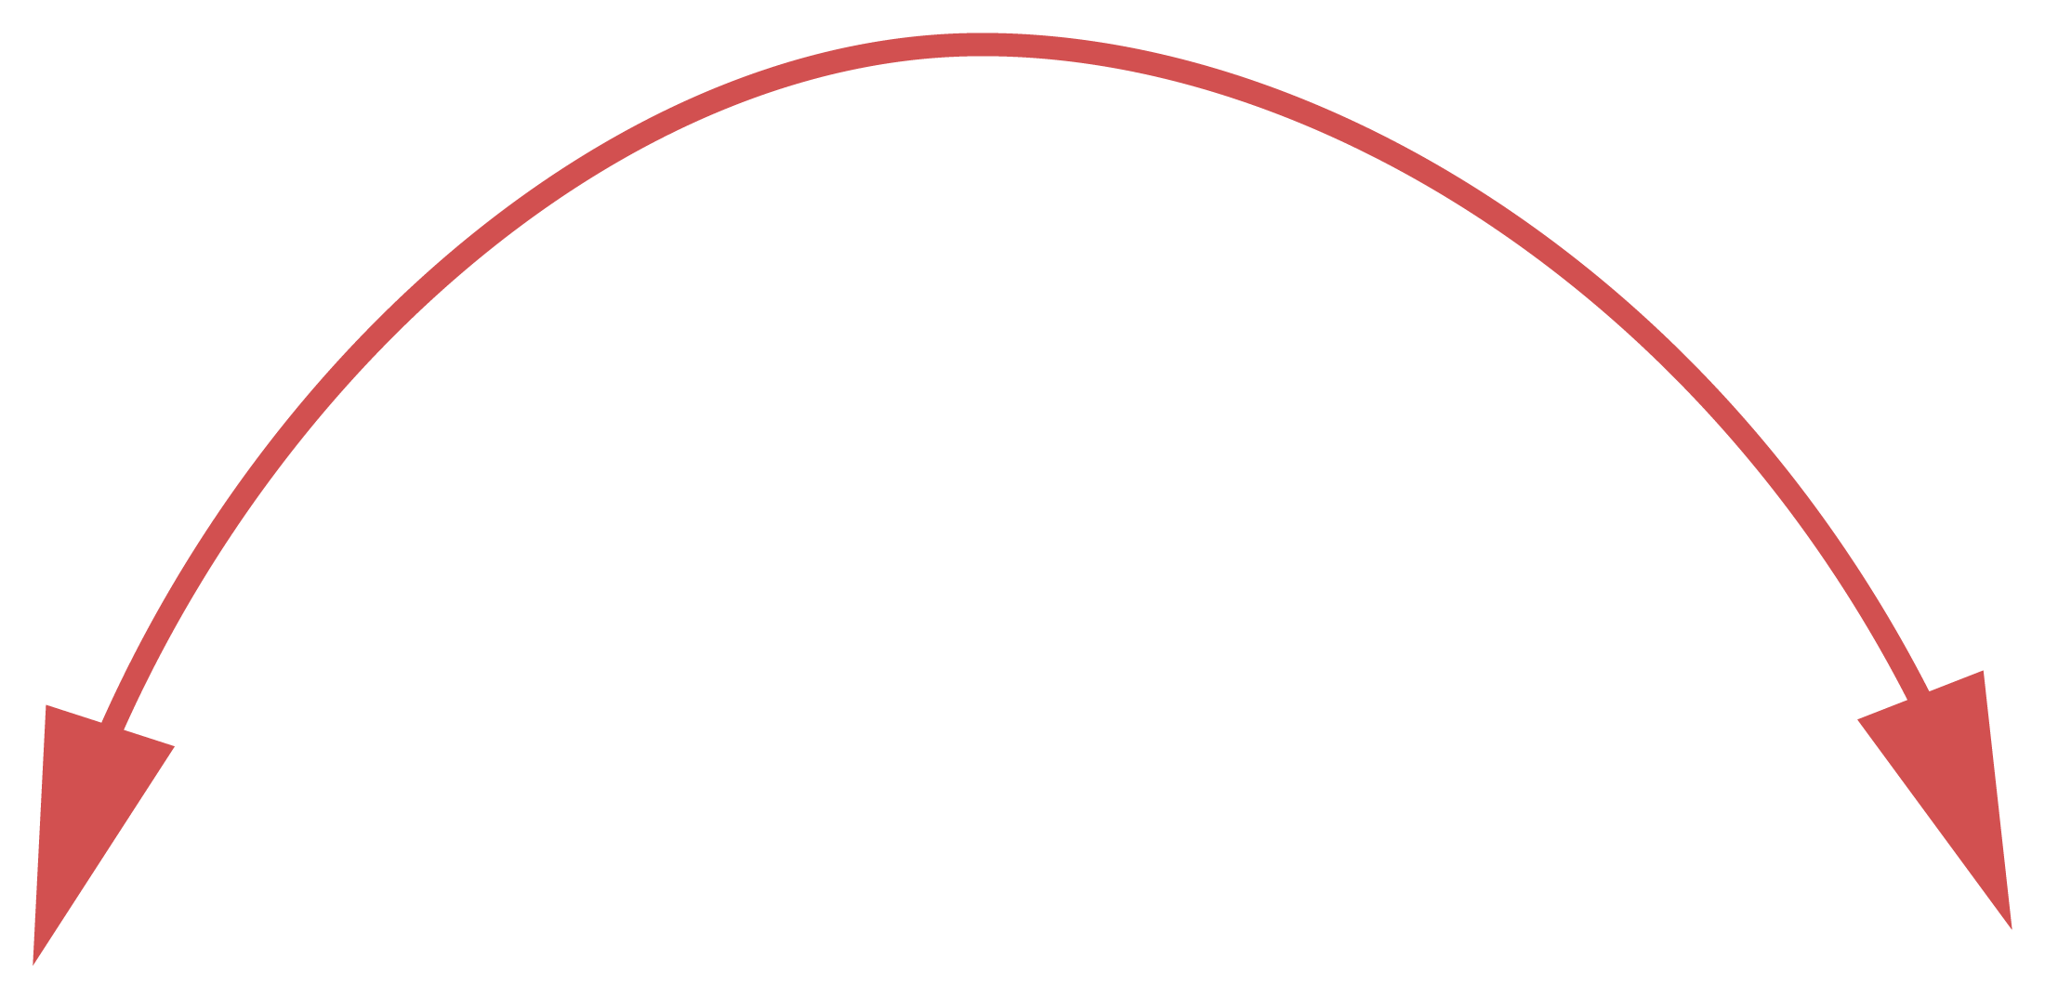
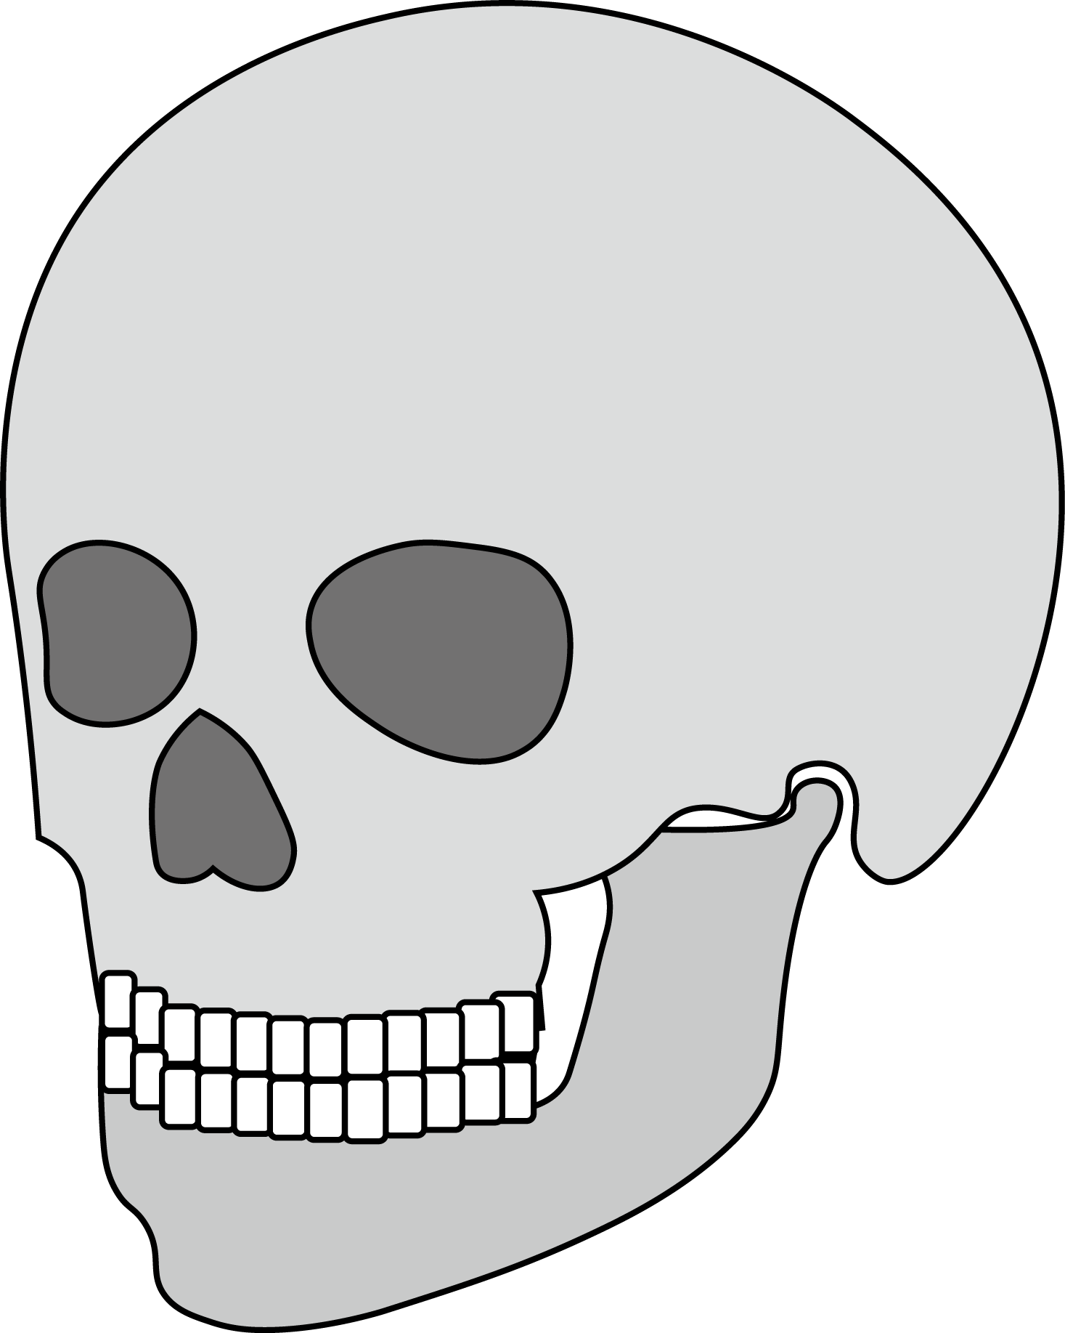
認識可能なジェスチャ（その他）
首を右に傾げる
首を左に傾げる
顔を右に向ける
顔を左に向ける
顔を上に上げる
Notes:
顎関連のジェスチャ認識システムですがここに示すような動作の認識も可能です

Slide 35
認識手法
波形から特徴量を生成し 機械学習（Random Forest）を利用して認識
特徴量
各フレームに対する直前のフレームとの差分 (左右各 15 個，合計 30 個)， 左右の気圧変化パターンの差分値に対して フーリエ変換を行った振幅スペクトル(8個)， 標準偏差(左右各1個，合計2個)， 最大最小値幅(左右各1個，合計2個)， 第0フレームから第15フレームを引いた値(左右各1個，合計2個)， 最大値から第0フレームを引いた値(左右各1個，合計2個)， 最小値から第0フレームを引いた値(左右各1個，合計2個)
計48個
Notes:
FFT→同様の波が連続して発生することを想定
標準偏差→
xフレームとxフレームの差分値など→エレベーターなど急速に気圧が変化する状況において利用できるのではないかと考えた．

Slide 36
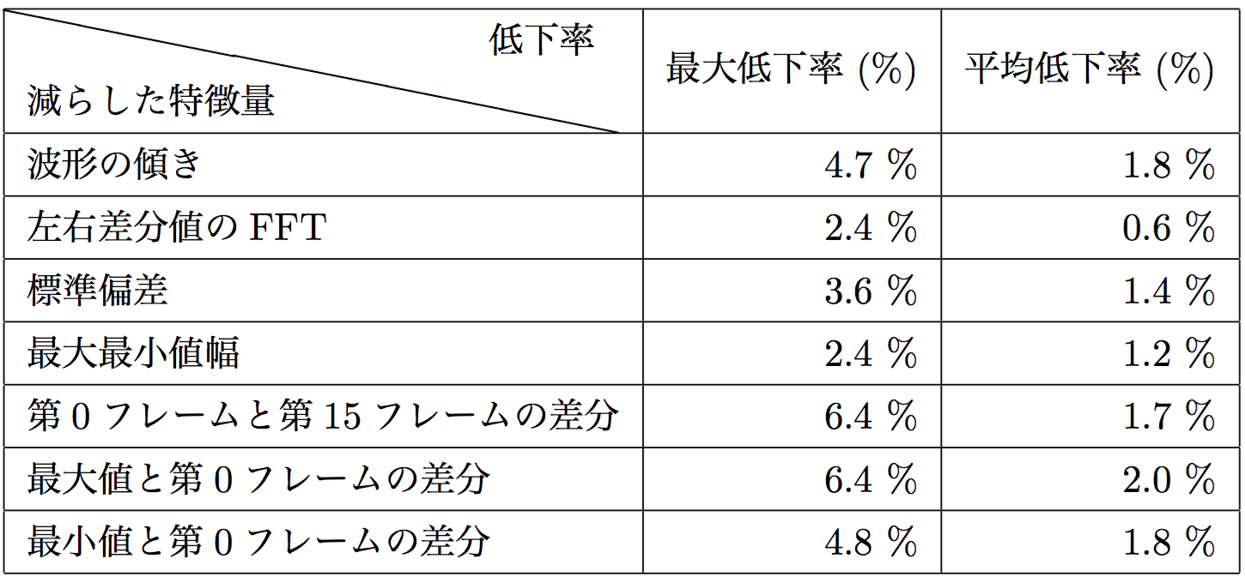
それぞれの特徴量による認識率への影響
特徴量を減らした際の認識率の低下率

Slide 37
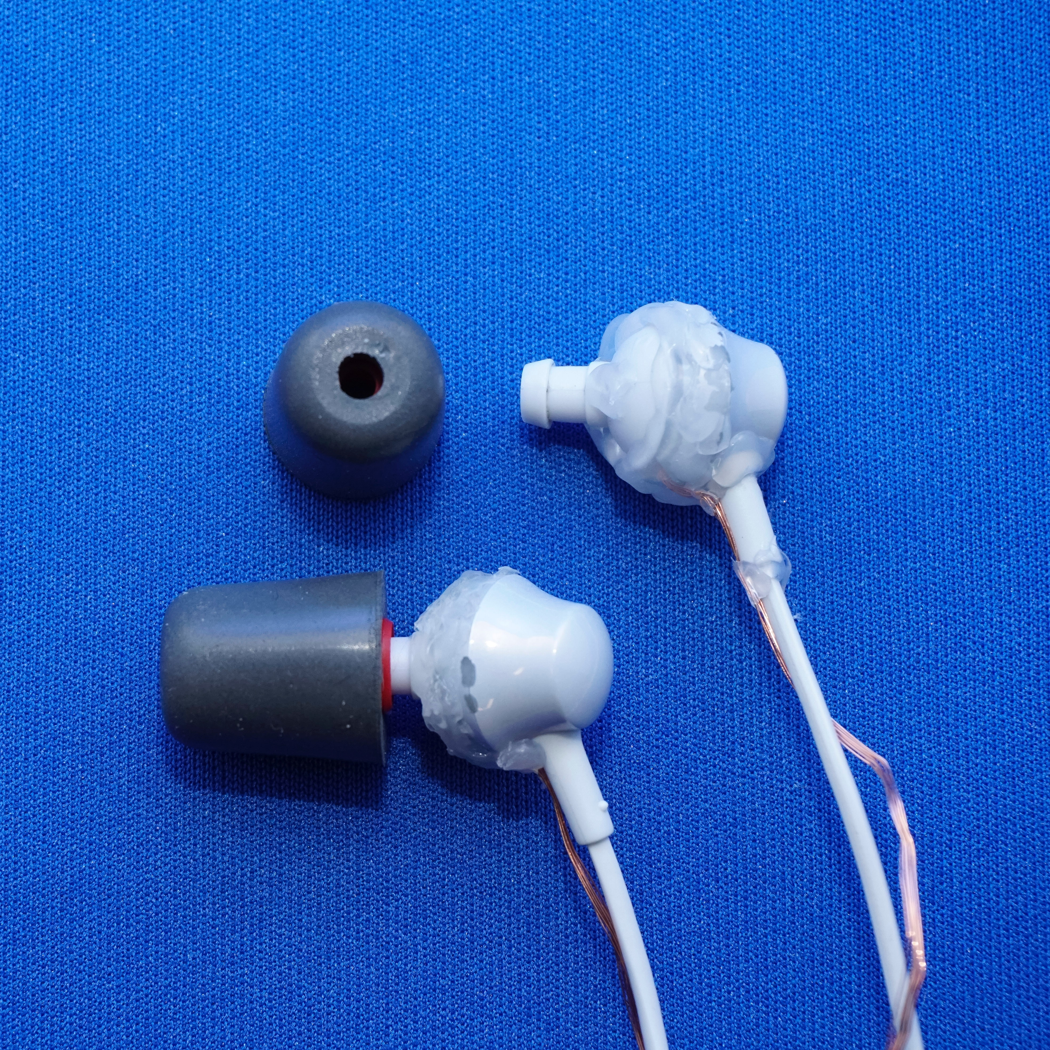
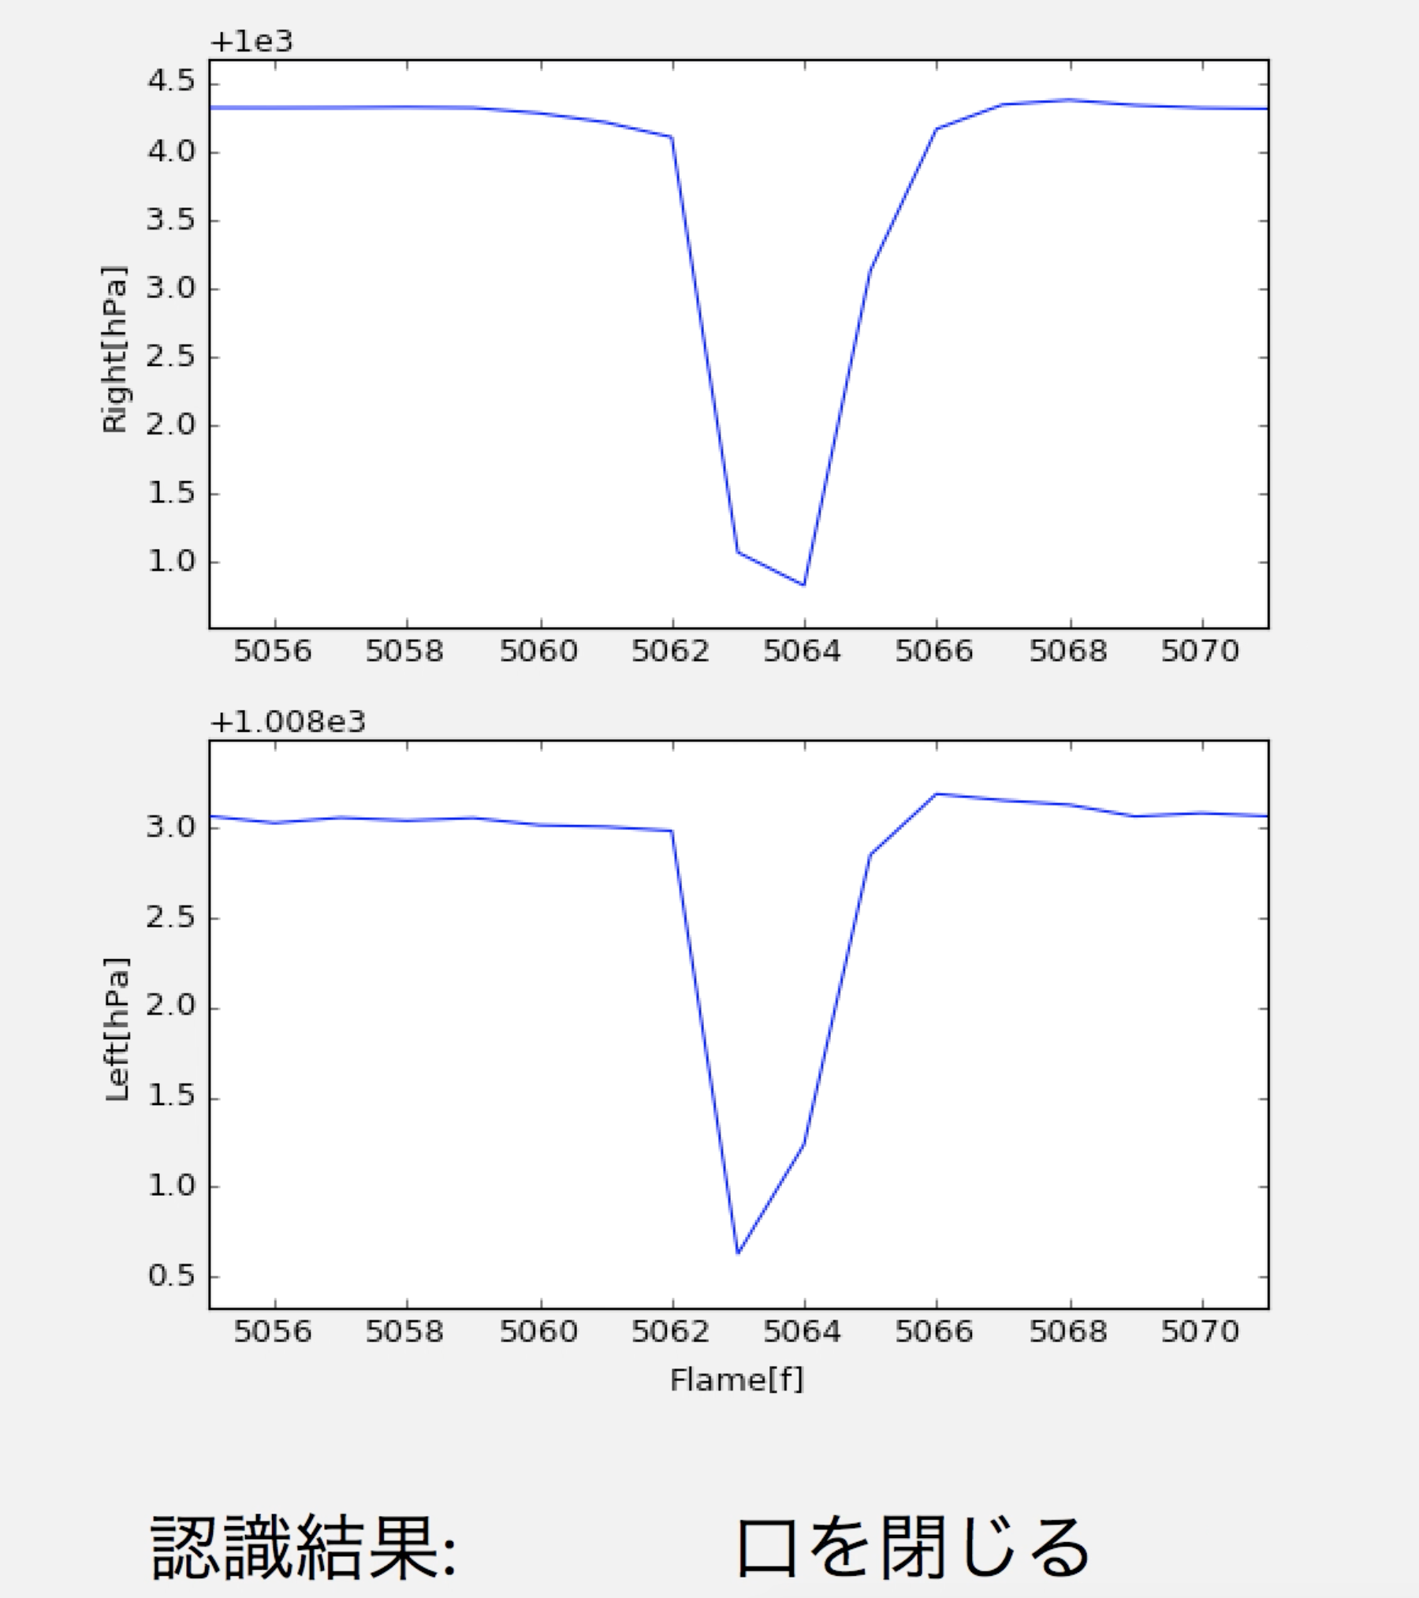
MimiSense：システム構成
イヤホン型気圧センサ
認識プログラム
本体：RP- HJE260
気圧センサ：BMP280
使用言語：Python 3.5.1
ライブラリ：scikit-learn

Slide 38
関連研究：外耳装着型インタフェース(2/2)
Septimu² [6]
3軸加速度センサ，ジャイロセンサ， 温度センサ，およびフォトリフレクタが 組み込まれたイヤホンによって頭部の動き，体温，および心拍数を取得することができる
[6] Pan Hu, Guobin Shen, Xiaofan Jiang, Shao-fu Shih, Donghuan Lu, Feng Zhao, Dezhi Hong, Qiang Li, Shahriar Nirjon, Robert Dickerson, and John A. Stankovic. Septimu² - Earphones for Continuous and Non-intrusive Physiological and Environmental Monitoring. SenSys ’12, pp. 387–388, 2012.
Notes:
N

Slide 39
関連研究：外耳装着型インタフェース(2/2)
Septimu² [6]
3軸加速度センサ，ジャイロセンサ， 温度センサ，およびフォトリフレクタが 組み込まれたイヤホンによって頭部の動き，体温，および心拍数を取得することができる
本研究は気圧センサを利用して 下顎運動を認識している
[6] Pan Hu, Guobin Shen, Xiaofan Jiang, Shao-fu Shih, Donghuan Lu, Feng Zhao, Dezhi Hong, Qiang Li, Shahriar Nirjon, Robert Dickerson, and John A. Stankovic. Septimu² - Earphones for Continuous and Non-intrusive Physiological and Environmental Monitoring. SenSys ’12, pp. 387–388, 2012.
Notes:
N

Slide 40
実験：結果
交差検定を行った結果3日間の平均認識率は 音なし条件で 98.4%，音あり条件で 96.4%，平均 97.4%
対応のあるt検定を用いて音なし条件と音あり条件を 比較したところ，両条件間に有意な差はなかった (t(6) = .759, p = .527 > .05) ．

Slide 41
実験：結論
下顎運動の認識が可能か → 下顎運動を認識することが可能である
音あり条件においても認識が可能か → 音あり条件においても下顎運動を 認識することが可能であると思われる

Slide 42
下顎運動の組み合わせ
下顎運動を組み合わせ，
新たな下顎運動として認識できる
右
左
右
口を開ける
左
右
口を開閉する
左
口を閉じる

Slide 43
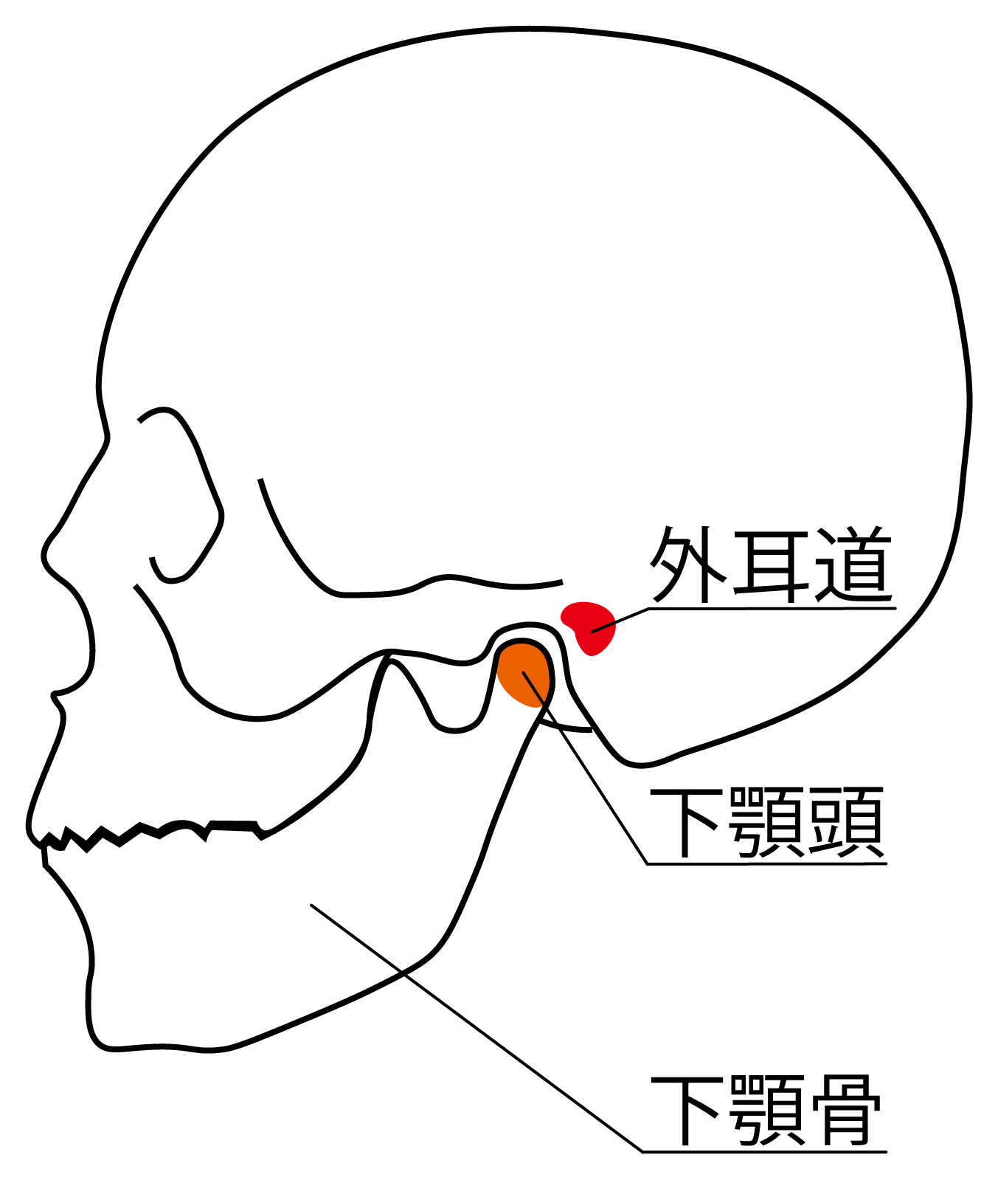
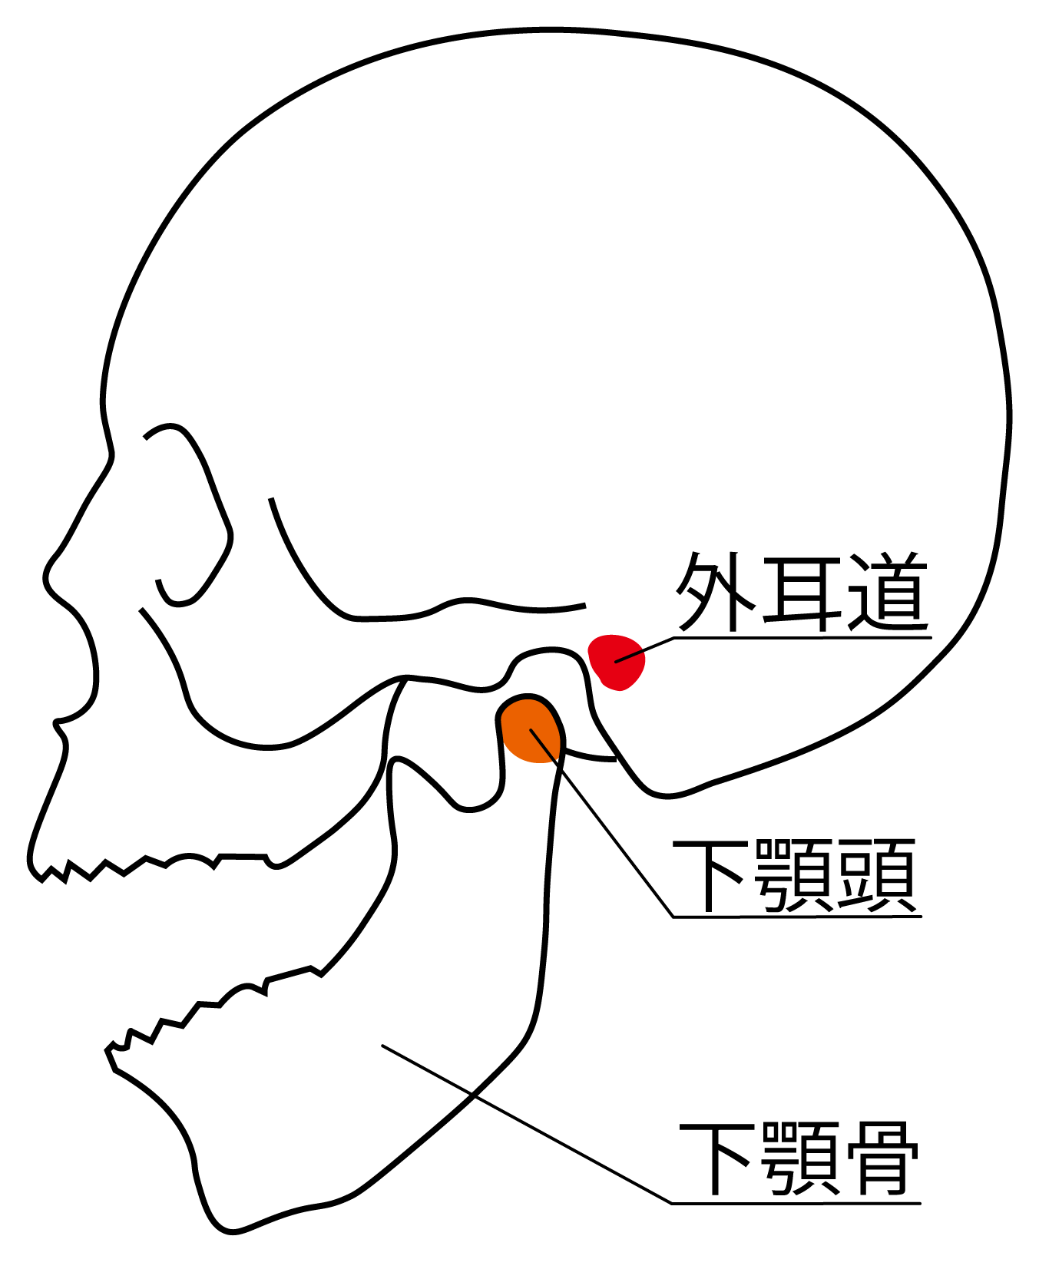
MimiSense：原理
下顎運動時の下顎頭の動きは外耳道を変形させる[1]
外耳道が密閉されている場合 体積の変化により気圧が変化する
[1]祁 君容. 顎運動時に起こる外耳道のひずみと下顎頭運動の相関関係. 松本歯科大学大学院学位論文. 2016.
Notes:
MimiSenseの原理は顎を動かすことにより外耳道ないの体積が変化することに着目しています．
図aの閉口時の時，下顎頭が外耳道の近くにあることに対して，図bの開口時には下顎等の位地が変化します

